Slide 1

ЗНАКОМЬТЕСЬ - «Свердловэнерго»
Филиал ПАО «Россети Урал» - «Свердловэнерго»
Октябрь 2023
Екатеринбург
|

Slide 2


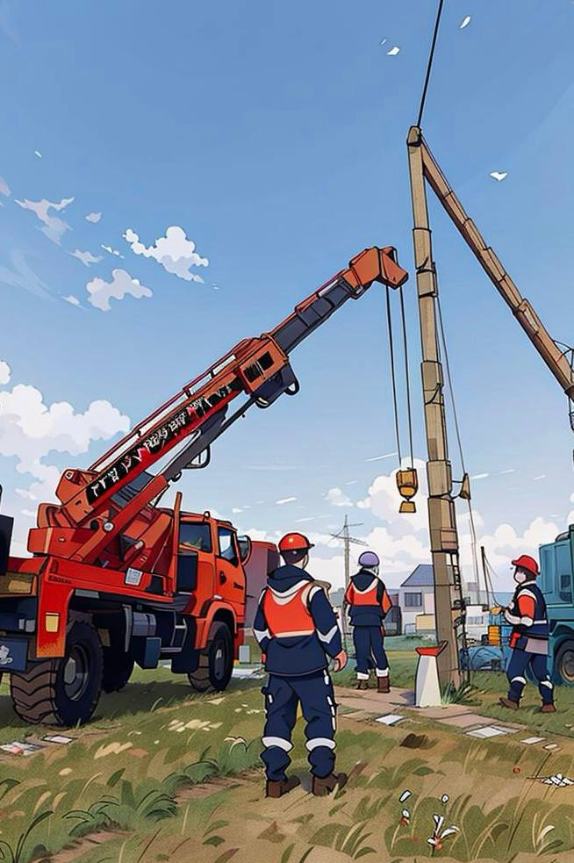
Группа «Россети»
Группа «Россети» – один из крупнейших в мире электросетевых холдингов.

Slide 3
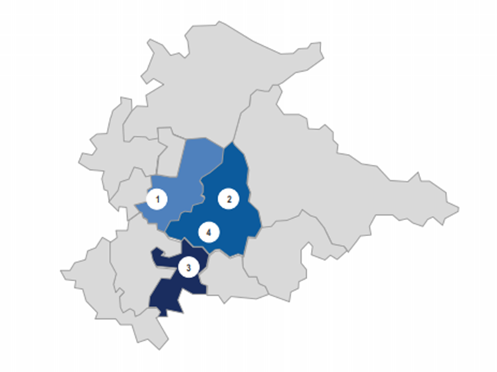

Компания «Россети Урал»
«Россети Урал» — российская электросетевая компания, осуществляющая транспорт электроэнергии по электрическим сетям напряжением 0,4-220 кВ и технологическое присоединение потребителей к электросетям на территории Свердловской, Челябинской областей, а также Пермского края.
Численность предприятия: 15009 человек.
Средний возраст работников 43,5 лет.
70% - работники от 35 до 50 лет.
24% - работники до 35 лет.
Общая списочная численность персонала филиала «Свердловэнерго» по состоянию на 01.01.2023 составляет 4 934 человека. В составе филиала 7 производственных отделений:
-Артемовские электрические сети
-Восточные электрические сети
-Западные электрические сети
-Нижнетагильские электрические сети
-Серовские электрические сети
-Талицкие электрические сети
-Центральные электрические сети

Slide 4
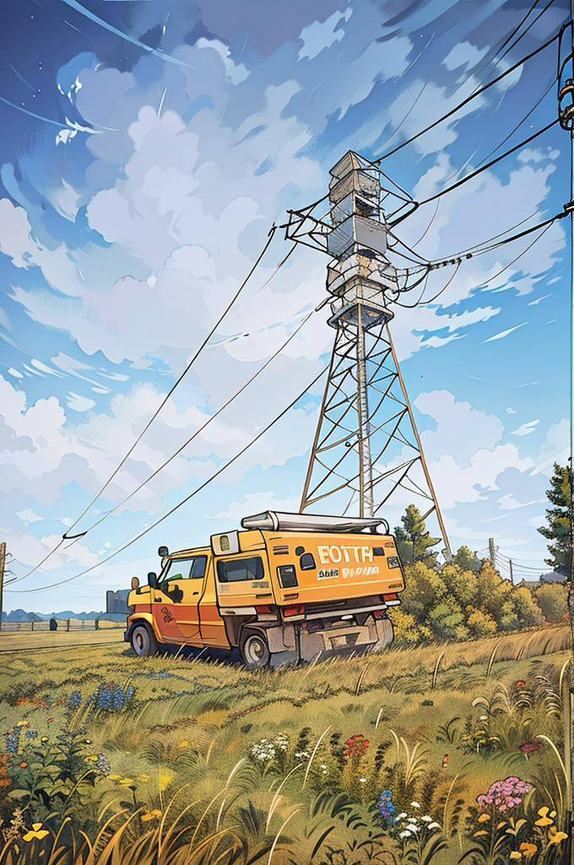

ПЕРСПЕКТИВЫ РАЗВИТИЯ ЭЛЕКТРОЭНЕРГЕТИЧЕСКОЙ ОТРАСЛИПРОБЛЕМЫПЕРСПЕКТИВЫ
Отрасль электроэнергетики: СТАБИЛЬНА
Потребность в квалифицированном персонале: ПОСТОЯННАЯ
ПЕРСПЕКТИВЫ ОТРАСЛИ
Развитие ЛЭП
Надежное энергоснабжение экономики и населения страны электроэнергией
Энергосберегающие технологии Поиск и использование нетрадиционных источников энергии
Использование технологий, снижающих негативное воздействие на окружающую среду

Slide 5
Топ-20 наиболее востребованных специализаций в компаниях из отрасли «Энергетика»

Slide 6
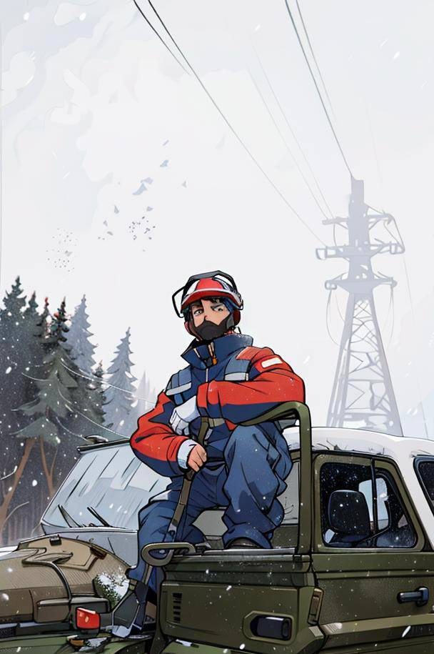
ПРОФЕССИОНАЛЬНАЯ СТРУКТУРА ОБЩЕСТВА
В компании востребованы работники с электротехническим образованием как высшего, так и среднего профессионального образования.
Какие должности могут занять кандидаты?
ОСНОВНЫЕ ПРОФЕССИИ:
Инженер-электрик
Мастер
Водитель
Электромонтер
Электрослесарь
ПОДРАЗДЕЛЕНИЯ:
ГРУППА ПО ТЕХНИЧЕСКОМУ ОБСЛУЖИВАНИЮ, РЕМОНТУ И ЭКСПЛУАТАЦИИ АВТОМАТИЗИРОВАННЫХ СИСТЕМ УПРАВЛЕНИЯ И СРЕДСТВ ДИСПЕТЧЕРСКОГО И ТЕХНОЛОГИЧЕСКОГО УПРАВЛЕНИЯ
ГРУППА СОПРОВОЖДЕНИЯ
ТЕХНОЛОГИЧЕСКИХ ПРОЦЕССОВ
ГРУППА ПО ТЕХНИЧЕСКОМУ ОБСЛУЖИВАНИЮ, РЕМОНТУ И ЭКСПЛУАТАЦИИ РАСПРЕДЕЛИТЕЛЬНЫХ СЕТЕЙ
ОПЕРАТИВНО-ДИСПЕТЧЕРСКАЯ ГРУППА
УЧАСТОК БАЛАНСОВ И УЧЕТА ЭЛЕКТРОЭНЕРГИИ
ГРУППА ПО ТЕХНИЧЕСКОМУ ОБСЛУЖИВАНИЮ, РЕМОНТУ И ЭКСПЛУАТАЦИИ ПОДСТАНЦИЙ 35 КВ И ВЫШЕ
УЧАСТОК МЕХАНИЗАЦИИ И ТРАНСПОРТА

Slide 7

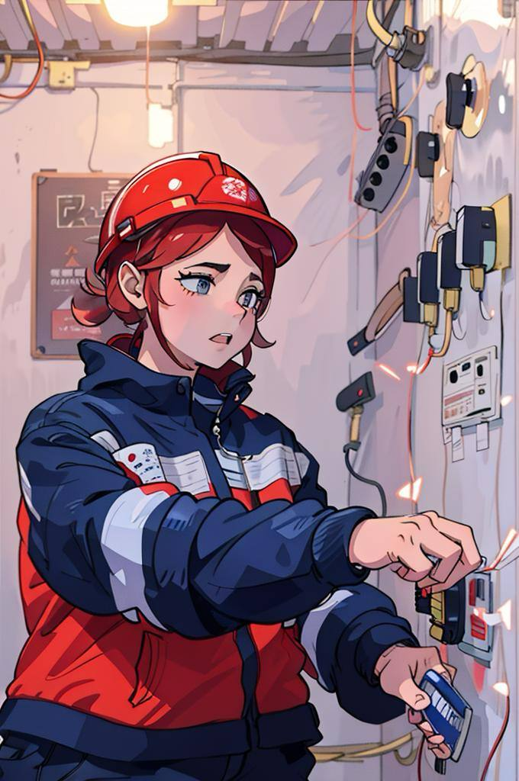

В ЭЛЕКТРОЭНЕРГЕТИКЕ РАБОТАЮТ НЕ ТОЛЬКО МУЖЧИНЫ, НО И ЖЕНЩИНЫ.
И это не только бухгалтеры, экономисты, юристы. Это электромонтеры и техники участков балансов, персонал, который непосредственно работает с клиентами, обслуживает электросчётчики. Это диспетчеры оперативно-диспетчерской службы. Инженеры по охране труда. Инженеры технических служб и служб реализации услуг и учета электроэнергии.
Женщины занимают серьезные руководящие должности:
Заместитель главного инженера по оперативно-технологическому и ситуационному управлению – начальник Центра управления сетями
Начальник производственно- технической службы
Заместитель начальника управления реализации услуг и учета электроэнергии

Slide 9
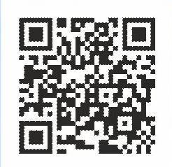

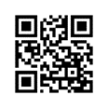
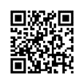
 | 1. СТАБИЛЬНОСТЬ В составе группы компаний Россети Стратегически важное предприятие Устойчивое развитие | 2. ЗАКОННОСТЬ Исполнение Трудового кодекса РФ Официальное трудоустройство с первого дня работы Стабильная заработная плата два раза в месяц Оплачиваемые отпуска и больничные
3. ПРОФЕССИОНАЛИЗМ Корпоративный учебный центр Обучение за счет средств работодателя Программы адаптации и наставничества | 4. ВОЗМОЖНОСТИ Принимаем без опыта работы Получение первой рабочей профессии Переобучение – получение дополнительной профессии | 5. КАРЬЕРНОЕ И ПРОФЕССИОНАЛЬНОЕ РАЗВИТИЕ Кадровый резерв по УрФО Развитие профессиональных компетенций Обучение технологиям личностного роста и лидерства Конкурсы профессионального мастерства
6. СОЦИАЛЬНАЯ ОТВЕТСТВЕННОСТЬ Возмещение затрат за санаторно-курортные и детские оздоровительные путевки на территории РФ Компенсация стоимости содержания детей в детских садах Негосударственное пенсионное обеспечение Выплата материальной помощи Дополнительные оплачиваемые отпуска | 7. ЯРКАЯ КОРПОРАТИВНАЯ ЖИЗНЬ Корпоративные мероприятия Аренда спортивных площадок Награждение корпоративными и государственными наградами Участие в региональных мероприятиях | 8. ЗАЩИЩЕННОСТЬ Высокотехнологичная спец одежда Передовые средства индивидуальной защиты Добровольное медицинское страхование Страхование от «Несчастного случая» Вакцинация работников от гриппа и клещевого энцефалита
9. МОЛОДЕЖНАЯ ПОЛИТИКА Всероссийский конкурс управленцев «Лидеры энергетики» Форум сообществ молодых специалистов «Форсаж» Волонтерское движение Корпоративная поддержка в улучшении жилищных условий Собственный совет молодых специалистов | 10. АКТИВНЫЙ ПРОФСОЮЗ Независимый контроль за соблюдением законодательства при осуществлении трудовой деятельности и охраны труда Юридические консультации и защита интересов работников по социально-трудовым вопросам Беспроцентная ссуда Дополнительные выплаты и льготы членам профсоюза
Стань частью команды энергетиков «Россети Урал»
10 ПРИЧИН РАБОТАТЬ У НАС
QR-код на вакансии компании
Наш официальный сайт:
https://rosseti-ural.ru/
Наш сайт
VK

Slide 10
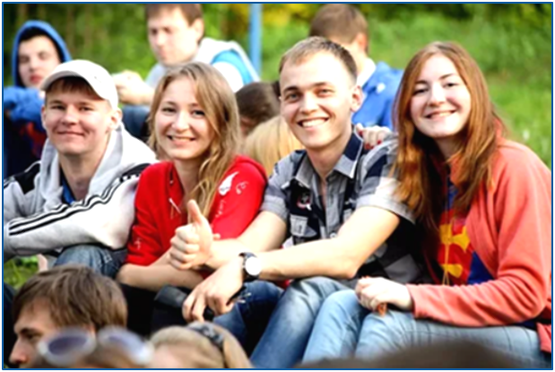
Интеграция в профессию
«СВЕТлое поколение»

Slide 11

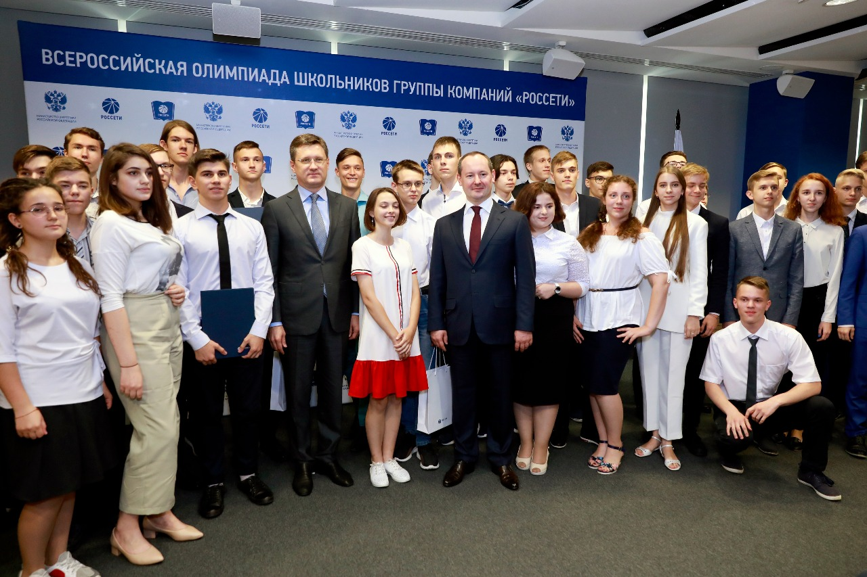
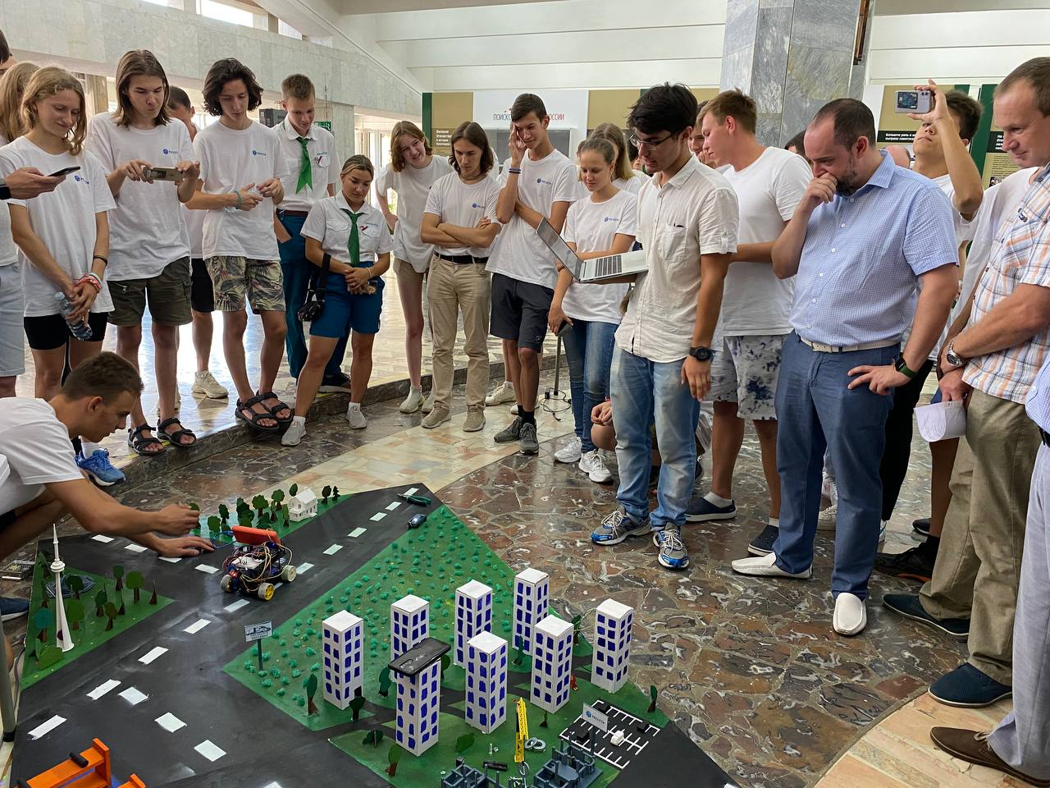
Призы
По результатам Олимпиады участники смогут:
Получить классные призы за победу на каждом из этапов Олимпиады и приглашение посетить штаб-квартиру группы компаний «Россети» ;
Принять участие в Энергетической проектной смене во Всероссийском детском центре «Орленок» на берегу Черного моря и реализовать интереснейшие проекты с опытными наставниками – преподавателями ведущих энергетических вузов страны;
Получить дополнительные баллы при поступлении в вузы на профильные направления подготовки;
Поступить в вуз по целевому набору и получить работу в одной из крупнейших энергетических компаний в мире.
https://olimpiadarosseti.ru/.

Slide 12
Цель и задачи
Цель реализации проектов - подготовка перспективного внешнего кадрового резерва предприятий «Россети Урал»
Школа
ССУЗ/ВУЗ
Задачи реализации проекта:
обеспечение возможности заблаговременного выбора обучающимися будущей профессии, ссуза и места осуществления трудовой деятельности;
формирование у обучающихся осознанного стремления к получению образования по рабочим профессиям технического профиля;
ознакомление обучающихся с историей, корпоративной культурой, профессиями, востребованными в «Россети Урал», перспективами развития предприятия.

Slide 13
Стань частью команды энергетиков «Россети Урал»
QR-код на вакансии компании
Наш официальный сайт:
https://rosseti-ural.ru/
Наш сайт
VK

